Slide 1
Туберкулез птиц

Slide 2
Туберкулез птиц (Tuberculosis) - хронически протекающая болезнь, сопровождающаяся бактериемией, генерализацией инфекции с развитием туберкулезных гранулем в паренхиматозных органах, костном мозге, кишечнике. Впервые описан в 1884 г. ассоциированно с дифтерией, а статус самостоятельной болезни - «туберкулез птиц» получил после научной публикации Коха в 1890 г.

Slide 3
Туберкулез птиц распространен во многих странах мира, включая Уругвай, Венесуэлу, Данию, Норвегию, Германию, Россию и т.д. Чаще всего он обнаруживается в северных регионах, где царит умеренный климат.
Из-за трудностей диагностики сложно точно определить уровень инфицированности. Снизить распространенность заболевания удается только при помощи изменения способа содержания пернатых. Так, благодаря этому решению в Канаде уровень заболеваемости упал до 1-26%.

Slide 4
Возбудитель
Возбудитель - Mycobacterium avium, род Mycobacterium, семейство Mycobacteriaceae. Тонкая, слегка изогнутая, зернистая, спор и капсул не образующая, неподвижная палочка, величиной 1-3 мкм. Окрашивается по Циль-Нильсену в рубиново-красный цвет. Культивируется в аэробных условиях, обладает полиморфизмом. В молодых культурах имеет форму тонких палочек, в старых - в виде кокков или коккобактерий. Отмечены фильтрующиеся формы возбудителя. Выделено более 20 серовариантов возбудителя, из них 1-4 поражают преимущественно птиц и животных.

Slide 5
Устойчивость
М. avium устойчивы к спирту, кислоте, щелочи. В помете сохраняются от 12 месяцев до 3-5 лет, в воде - 7 месяцев, в зарытых трупах - от 3 месяцев до 1 года, в подстилочном материале и почве выгулов — до 4 лет, в опилках вирулентные штаммы сохраняются при 20°С 168 дней и при 37°С - 244 дня, в глубине тканей тушки птиц при отрицательной температуре - до 27 месяцев. В яйцах кур погибают после 6-10 минут кипячения и через 2-3 минуты при изготовлении яичницы глазуньи. Прямой солнечный свет убивает возбудителя за 45-50 минут, рассеянный — через 8-40 суток. В воде или молоке возбудитель обезвреживается при 60-70°С в течение 15-20 минут, в мокроте при кипячении — в течение 5 минут, а при 60°С выживает в течение часа.

Slide 6
Неустойчив к 3%-ному раствору хлорамина. Теряет активность при 12-часовом воздействии 4%-ного раствора формалина, в течение 3 часов под действием мыльно-крезолового раствора и смеси из равных частей 5%-ного раствора карболовой кислоты и 1%-ного раствора соляной кислоты. 5%-ный раствор карболовой кислоты убивает возбудителя через 2 минуты. Но он же, добавленный в равном объеме к мокроте, обезвреживает возбудителя только через 6 часов. Концентрированные растворы свежегашеной хлорной извести используют только для дезинфекции почвы при перепахивании. Гладкие поверхности птичника можно дезинфицировать многократным воздействием горячих концентрированных растворов щелочей.

Slide 7
Эпизоотология
К туберкулезу восприимчиво подавляющее большинство видов домашних и диких птиц: куры, реже индейки, домашние и дикие утки (в том числе древесные), фламинго, лебеди, гуси, фазаны, голуби, воробьи, вороны, коршуны, страусы, журавли, попугаи, канарейки. Туберкулез отмечен более чем у 80 видов птиц. Очень тяжело переболевают туберкулезом фазаны, содержащиеся в зоопарках и питомниках. Среди кур заболевание наблюдается, в основном, у 12-месячных и более старших, особенно «переярых» птиц. В экспериментальных условиях взрослые куры уже после однократного скармливания возбудителя погибают от типичного туберкулеза (преимущественно кишечной формы) через 1-3 месяца.

Slide 8
Попугаи и канарейки, а также другие декоративные птицы восприимчивы к возбудителю туберкулеза птиц, крупного рогатого скота и человека (М. avium, M. bovis и М. tuberculosis). Попугаи и канарейки, длительное время живущие с человеком, больным туберкулезом, могут инфицироваться М. tuberculosis. Туберкулез декоративных, диких и экзотических птиц в основном является проблемой зоопарков и крупных питомников, реже для частных владельцев единичных птиц. Туберкулез часто отмечается у страусов, содержащихся несколько лет в зоопарках. В естественных условиях болезнь встречается у половозрелых и особенно «старых» племенных страусов. Количество взрослых страусов в популяции, положительно реагирующих на проведение туберкулиновой пробы, может достигать 25% и более.

Slide 9
Источник инфекции - больные птицы и получаемое от них яйцо, продукты боенского происхождения, больные туберкулезом животные и люди, инфицированное бактериями оборудование, помет, подстилочный материал, почва, вода, корма. Источником инфекции для птиц могут быть больные туберкулезом люди. Передача возбудителя - контактная с мокротой, экскрементами, фекалиями. Переносчики возбудителя - хищные птицы, воробьи, голуби, галки, вороны, грызуны, поедающие трупы больных птиц, дождевые черви и гельминты, кровососущие насекомые и иксодовые клещи. Заражение происходит алиментарно, реже аэрогенно и через поврежденную кожу. Туберкулез протекает в основном энзоотически. При стационарном неблагополучии птицехозяйства, М. avium передается от кур уткам, гусям, голубям и диким птицам.

Slide 10
В популяциях кур могут выявляться массовые положительные аллергические реакции на туберкулин при отсутствии характерных поражений во внутренних органах. Видимо, это обусловлено инфицированностью птиц атипичными или неродственными микобактериями, не вызывающими клинического и патологоанатомического проявления болезни, что, однако, сопровождается выделением микобактерий из внутренних органов. В прежние годы ложноположительный диагноз на туберкулез при использовании аллергического метода диагностики часто регистрировался при обследовании стад птиц, содержавшихся «напольно», с использованием в качестве подстилочного материала торфа. Встречающиеся в торфе бактерии псевдотуберкулеза, инфицирующие птиц (без клинического проявления инфекции и какой-либо патологии), иногда и являлись причиной массовых положительных реакций на туберкулин.

Slide 11
Клинические признаки
Инкубационный период туберкулеза кур при естественном заражении кур -1-10 и более месяцев. В начале заболевания отмечаются повышение температуры, общая слабость, малоподвижность, снижение яйценоскости. В дальнейшем, при генерализованном туберкулезе бледность, сухость и сморщивание гребня и сережек, желтушность кожи и видимых слизистых оболочек, снижение аппетита, вплоть до отказа от корма, прогрессирующее истощение, иногда диарея, снижение и прекращение яйцекладки, опухание суставов ног, подошвы и плечевого сустава, обуславливающее хромоту и отвисание крыльев. Возможен парез и параличи ног. При сильном поражении печени и селезенки может произойти их разрыв, сопровождающийся полостным кровоизлиянием и внезапной гибелью птицы. Если туберкулезная патология развилась в костях, то куры обычно хромают на одну ногу и ходят подпрыгивая. При кишечной форме туберкулеза у истощенных кур через брюшную стенку или клоаку можно прощупать отдельные узлы и конгломераты узлов. Отмечается сильный и неустранимый понос, интенсивность которого зависит от степени изъязвленности кишечника. Цыплята сильно слабеют, и иногда больные птицы принимают позу сидячей собаки.

Slide 12
В отдельных случаях у кур встречается кожный туберкулез, но кожная форма проявления инфекции больше свойственна попугаям, у которых туберкулезные кожные поражения по форме напоминают рога. Если кур не выбраковывают, то гибель происходит от истощения. При хорошем кормлении и выгульном содержании кур клинические признаки малозаметны даже у больных птиц, которые длительное время сохраняют хорошую упитанность. При туберкулезе куры откладывают от 46,4 до 86,4% неоплодотворенных яиц. При инкубации яиц смертность эмбрионов от туберкулеза достигает 48,8-85,8%, а процент вывода составляет 14,2-51,1%. Цыплята, выведенные из инфицированных яиц, в течение 6 месяцев могут не давать положительной реакции на туберкулин, но выделять во внешнюю среду возбудителя туберкулеза. Больные индейки и утки, в отличие от кур, долго сохраняют аппетит, подвижность и упитанность. Но отдельные особи, с длительно протекающим процессом, отличаются истощенностью, взъерошенным и как бы влажным оперением и «безжизненным» видом, что встречается и у больных кур.

Slide 13
Если экспериментально заразить туберкулезом взрослых уток, то оплодотворенность их яиц составит 18,3%. Получить здоровых утят из таких яиц не удается. Фазаны после длительного инкубационного периода постепенно истощаются, утрачивают аппетит и активность. Отмечаются снижение продуктивности, диарея, при воспалении суставов - хромота. У страусов туберкулез протекает в основном хронически, с обычными для птиц клиническими признаками. Туберкулез декоративных птиц (особенно попугаев и канареек) сопровождается истощением, депрессией, отказом от корма, снижением яйценоскости, иногда диарей.

Slide 14
При поражении суставов лап и костей птицы хромают. При тяжелом течении — анемия, наличие кожных роговых образований и небольших узелковых поражений на слизистой оболочке ротовой полости и языка. Но часто болезнь может протекать без значительных клинических признаков. Наличие туберкулеза у декоративных птиц можно предположить по значительному увеличению печени на рентгенограмме. Туберкулез у декоративных птиц практически всегда протекает в открытой форме, сопровождающейся массовым выделением возбудителя во внешнюю среду, что легко подтвердить окраской фиксированных мазков из фекалий по Цилю-Нильсену. Декоративных птиц, больных явной формой туберкулеза, целесообразно уничтожать, поскольку они, как источник инфекции, опасны для людей.

Slide 15
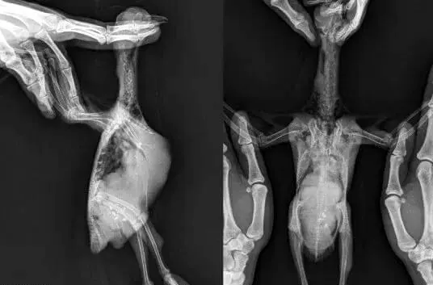
Туберкулёз у птицы на рентгене (подтверждён лабораторно)

Slide 16
Патоморфология туберкулеза птиц
При локальной форме туберкулеза типичные для заболевания серовато-белые и желтовато-серые узелки (туберкулы, бугорки) встречаются в одном органе - кишечнике или в печени. При генерализованной форме поражены сразу несколько органов, непосредственно соприкасающихся друг с другом и связанных венозными кровеносными или лимфатическими сосудами. При генерализованном туберкулезе возбудитель распространяется по всему организму по артериальной системе, и характерные туберкулы одновременно выявляются во многих органах и тканях. Частота вовлечения в патологический процесс различных внутренних органов кур составляет: печень — 95% случаев, костный мозг - 90%, селезенка - 85-90%, кишечник - 75-80%, легкие - 41%, почки - 6%.

Slide 17
В зависимости от величины и количества туберкулезных очагов, наблюдающихся в пораженных органах, условно различают милиарный, узелковый, крупно-очаговый и язвенный туберкулез. При милиарном туберкулезе в пораженном органе отмечается множество очень мелких, величиной с просяное зерно очагов; при узелковой форме очаги поражения значительно крупнее; при крупноочаговой форме в пораженном органе образуются одиночные или множественные узлы величиной от лесного до грецкого ореха, часто сливающиеся в единую массу — конгломерат; язвенный туберкулез сопровождается образованием язв в слизистой оболочке кишечника, реже в клоаке, желудке, пищеводе, яйцеводе.

Slide 18
Мелкие «полупросвечивающиеся», желтовато-серые или серовато-белые узелки обычно округлой или овальной формы. Крупные беловатые узлы чаще имеют шаровидную форму и выдаются над поверхностью соседней ткани органа. При слиянии нескольких узлов формируются конгломераты разнообразной формы. При разрезе узлов консистенция содержимого мягкая, легко размазывается. Конгломераты узлов наиболее часто встречаются в печени и селезенке, придают им бугристость и неправильную форму. Печень и селезенка увеличены в 3-5 раз, а иногда настолько, что заполняют большую часть брюшной полости. Паренхиматозные органы дряблой консистенции, серо-красного, серо-зеленого цвета или желтушные, легко разрываются. При разрезе старых узлов заметно, что они как бы опоясаны соединительнотканным мешком, содержат казеозные массы.

Slide 19
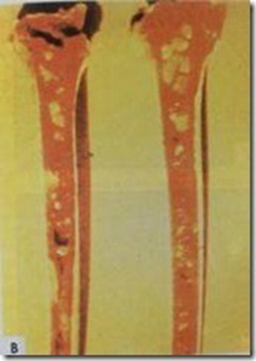
Туберкулез костей и костного мозга обычно проявляется поражением трубчатых костей конечностей. В костях отмечается остеомиелит без выхода патологии на поверхность кости. В костном мозге находят множественные бледно-желтого цвета узелки без выраженной капсулы, относительно мягкой консистенции. Встречаются также крупные туберкулы, содержащие некротические массы.

Slide 20
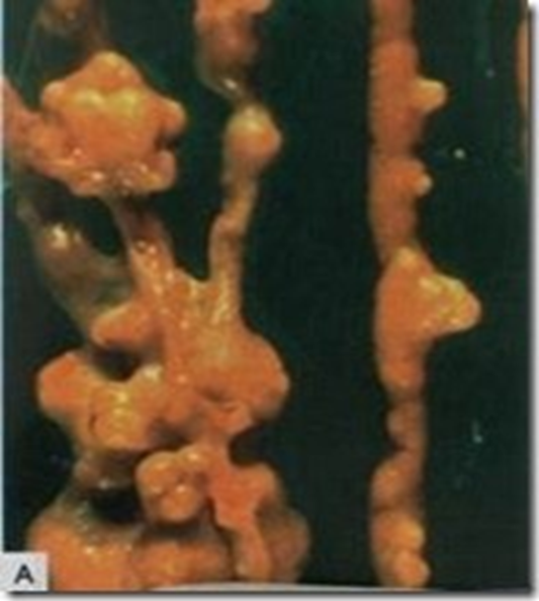
Поражения кишечника встречаются в тонком и толстом отделах, наиболее часто в слепых отростках и в области илеоцекального соединения. Могут быть в виде изъязвлений или в форме узлов различной величины, сформированных в стенке кишечника и выдающихся в просвет, а также за его внешнюю часть.

Slide 21
В легких и под плеврой обычно встречаются мелкие туберкулы, но иногда они в виде конгломератов величиной до лесного ореха и более. При милиарном, тяжело протекающем туберкулезе поражаются легочная и костальная плевра. В плевральной полости находят серозно-фибринозный экссудат и некротические массы, которые попадают в полость из туберкулезных узлов, как правило, через свищевые ходы. Воздухоносные мешки могут иметь утолщенную, помутневшую стенку, усеянную многочисленными плотными субмилиарными и милиарными, сероватыми туберкулезными узелками. При хроническом течении туберкулеза серозные листы плевры срастаются со стенкой воздухоносных мешков.
Почки поражаются редко, как правило при тяжелом, генерализованном течении болезни. Туберкулы величиной от просяного зерна до горошины чаще встречаются в корковом слое под капсулой почек. На разрезе гомогенные, бледно-серого цвета, но в центре старых туберкулов содержатся казеозные массы. Иногда отмечаются узелки со слаборазвитой капсулой.

Slide 22
При туберкулезе иногда отмечаются перитонит, артриты с наличием в суставной капсуле большого количества гнойного или творожистого экссудата серо-желтого цвета.
Яичник, яйцевод, железистый и мышечный желудок, головной и спинной мозг, поджелудочная и зобная железа, а также другие органы поражаются очень редко.
У индеек отмечается как локальная, так и генерализованная форма туберкулеза, с более частым, как и у кур, поражением печени и селезенки, кишечника и других органов, суставов и костей, у некоторых индеек туберкулы встречаются между пальцами, иногда на гортанных кольцах.

Slide 23
У гусей и уток туберкулез развивается медленнее, с незначительным поражением внутренних органов, туберкулы мелкие и немногочисленные, чаще встречаются в легких. Поражения печени и селезенки, кишечника, а также других органов встречаются значительно реже, чем у кур. Развитие туберкул в кишечнике, как правило, не завершается развитием изъявлений.
У голубей патологоанатомические изменения, в основном, такие же, как у кур.
У попугаев и канареек чаще встречаются поражения печени, кишечника, селезенки, легких, туберкулезные разрастания на голове и конъюнктиве. На голове бывают кожные разрастания, иногда принимающие форму рогов. Узловатые наросты вызывают деформацию черепа, затрудняют движение челюстей. Туберкулезные узелки могут отмечаться в ротовой полости, на языке, в углах рта (под кожей).

Slide 24
У страусов встречаются типичные, величиной 1,0-2,5 см, беловатого или бело-желтого цвета узелковые поражения в селезенке, печени, почках, а также на кишечнике и его брыжейке, в плевре, в мозговой полости большеберцово-пяточной кости и в других органах. Изредка отмечаются конъюнктивиты и опухолевые образования в области шеи, изредка опухоли пениса и глотки. При гистологических исследованиях в печени, в начале генерализации патологии, в основном, отмечаются субмилиарные эпителиоидные туберкулы без некрозов, с незначительными дистрофическими изменениями в эпителиоидных клетках, находящихся в их центре.

Slide 25
При хроническом туберкулезе в печени отмечаются многочисленные туберкулы на различной стадии развития, от субмилиарных до крупных, нодулярных инкапсулированных узлов с обширным казеозным некрозом в центре, а также встречаются конгломераты туберкул. Типичными считаются туберкулы с центральным некрозом и хорошо выраженной зоной специфической грануляции.

Slide 26
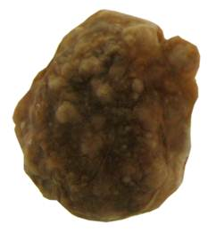
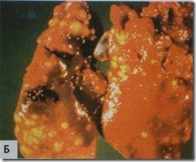

Slide 27
У кур, павших от тяжелой генерализованной формы туберкулеза, отмечается специфический плеврит с развитием грануляционной ткани в плевре и плевральных полостях. Субмилиарные эпителиоидные узелки могут отмечаться в слизистой и подслизистом слое бронхов. Но при милиарном туберкулезе встречаются в различных участках легкого, иногда заполняя всю паренхиму. У кур, убитых на ранних стадиях туберкулеза, встречаются более легкие формы поражения с образованием эпителиоидных узелков без формирования туберкулов. В легких отмечаются и атипичные изменения в виде участков диффузного разрастания специфической грануляционной ткани в интерстиции и паренхиме.

Slide 28
В почках нодулярные и конгломерирующие туберкулы не образуются. Отмечается серозный гломерулонефрит или интерстициальный нефрит, наряду с которыми встречаются изменения, характерные для туберкулеза, в том числе развитие мелких эпителиоидных узелков в клубочках и интерстициальной ткани. Некоторые из них могут быть инкапсулированными. В сердце отмечается миокардит, набухание и пролиферация эндотелия, но типичные туберкулы встречаются очень редко.

Slide 29
У уток и гусей туберкулы инкапсулируются до наступления некроза. У индеек капсула туберкулы формируется медленнее и так, как у других птиц, она не развита. У гусей туберкулезный очаг на ранних стадиях развития представлен узелковым скоплением лимфоидных клеток. Характерной особенностью туберкулеза гусей является медленное развитие патологии и относительно слабое поражение органов. У индеек и уток, в отличие от кур, эпителиоидный узелок обычно окружен широкой зоной лимфоидных клеток. У индеек, уток и гусей в сформированных туберкулах хорошо выражена зона лимфоидных клеток и гистиоцитов.

Slide 30
Диагноз
Диагноз ставят на основании эпизоотологических данных, результатов патологоанатомического вскрытия, аллергических и бактериологических исследований.
Ретроспективная серологическая диагностика проводится непрямым методом ИФА.
Для экспресс-диагностики из пораженных органов готовят мазки-отпечатки, которые окрашивают по Цилю-Нильсену. В препаратах находят скопления кислотоустойчивых палочек, окрашенных в красный цвет.
Кровекапельная реакция агглютинации с использованием цельной крови и антигена также позволяет быстро выявлять инфицированных птиц.

Slide 31
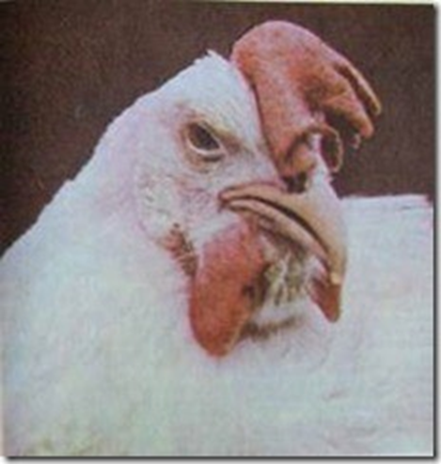
Аллергическую диагностику проводят с использованием стандартного альттуберкулина, сухого очищенного протеин пурифеид дериват туберкулина (ППД туберкулина), изготавливаемого из микобактерий птичьего типа. Препарат вводят внутрикожно в дозе 0,1 мл курам в бородку, индейкам в подчелюстную сережку, уткам и гусям в подчелюстную складку. Реакцию учитывают через 30-36 часов однократно. При положительной реакции в месте введения туберкулина образуется припухлость. Если положительная аллергическая реакция обусловлена атипичными микобактериями или кислотоустойчивыми сапрофитами, проводят симультантную аллергическую пробу.

Slide 32
Аллергическую диагностику туберкулеза во всех птицехозяйствах, поставляющих яйца на инкубацию, проводят один раз в год туберкулинизацией всего ремонтного молодняка и взрослой птицы. В промышленных птицехозяйствах ежегодно исследуют не менее 10% взрослых птиц каждого птичника, в том числе обязательно вступающих в яйцекладку, и весь ремонтный молодняк, начиная с 6-месячного возраста, перед комплектованием стада. Однако, учитывая особенности патогенеза туберкулеза, серологические исследования не гарантируют выявления всех инфицированных птиц.
Выделение возбудителя проводят на среде Петраньяни или Левенштейна-Иенсена, картофельно-глицериновой или казеиновой среде (среде Школьниковой). На среде Петраньяни микобактерий птичьего вида растут в виде отдельных круглых влажных колоний, сливающихся в сплошной золотисто-желтый или серовато-белый налет. Встречаются розетковидные или тюрбановидные колонии. Оптимальный рост М. avium происходит при температуре 41-42°С, что позволяет проводить дифференциацию от микобактерий человеческого и бычьего видов, не растущих при температуре выше 40°С.

Slide 33
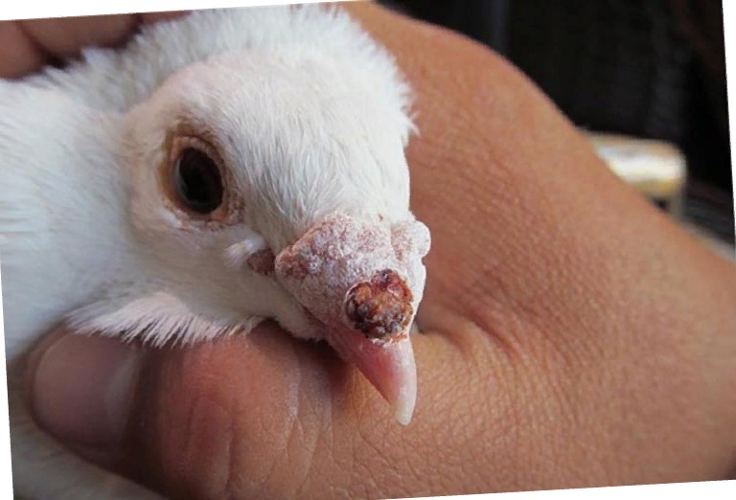
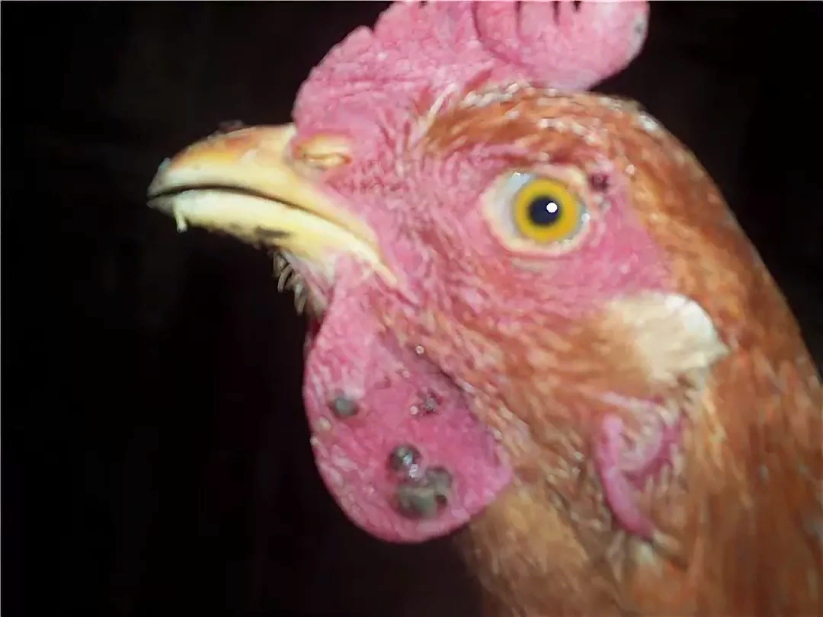
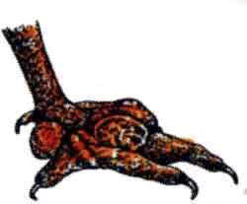

Slide 34
Биопробу проводят заражением 3-5 цыплят 45-60-дневного возраста внутримышечно или внутривенно выделенной культурой в дозе 1 мл; или заражением двух кроликов внутривенно в дозе 0,1-0,01 мл; либо двух морских свинок подкожно в дозе 0,01 мл. М. avium обычно вызывают гибель кроликов от туберкулезного сепсиса через 11-30 дней после заражения. Туберкулезная патология у кроликов иногда развивается только через 2-3 месяца и характеризуется поражением лишь отдельных органов. Биопроба на курах сопровождается развитием генерализованного туберкулеза. У морских свинок в месте введения культуры развиваются абсцессы. В отличие от М. avium, микобактерий бычьего типа (М. bovis), в период от 3 недель до 2-3 месяцев после заражения вызывают генерализованный процесс у кроликов и морских свинок, но не патогенны для кур. Биопробу можно проводить и с исходным патологическим материалом. Кусочки пораженной печени, селезенки, костного мозга заливают на 30 минут 3-5%-ным водным раствором серной кислоты. Затем неоднократно промывают физиологическим раствором, гомогенизируют и в разведении на физиологическом растворе 1:10 заражают лабораторных животных.

Slide 35
Лечение и профилактика туберкулеза птиц
Достаточно эффективные противотуберкулезные лекарственные препараты пока не разработаны. Более того, появились антибиотикоустойчивые штаммы возбудителя туберкулеза. Профилактика болезни основана на охране благополучных хозяйств от заноса инфекции и систематических аллергических исследованиях на туберкулез. При возникновении туберкулеза положительно реагирующих на туберкулин, больных и слабых птиц убивают, остальных сдают на убой после окончания яйцекладки. Здоровый молодняк выращивают изолированно и проводят ветеринарно-санитарные и организационно-хозяйственные мероприятия по уничтожению возбудителя инфекции во внешней среде. Вывоз инкубационного яйца и птицы из неблагополучного по туберкулезу хозяйства запрещен. Яйцо можно использовать на хлебопекарных предприятиях при выпечке мелкоштучных хлебобулочных изделий.

Slide 36
К обслуживанию птиц людей, больных туберкулезом, не допускают. Для дезинфекции помещений используют 3%-ный раствор формальдегида и едкой щелочи, 20%-ную взвесь свежегашеной и хлорной извести с содержанием активного хлора не менее 5%. Обработку помещений проводят двукратно, расходуя 1 л раствора на 1 кв. м. поверхности.
Лечение туберкулеза антибиотиками и химиопрепаратами дорогостоящее и длительное (минимум три месяца), применяется при заболевании ценных экзотических птиц.

Slide 37
На первом этапе 2 месяца дают смесь, состоящую из изониазида, рифампицина, пиразинамида, стрептомицина или этамбутола. На втором этапе, если сохранилось бактерионосительство, дают одновременно изониазид и рифампицин в течение 3-4 месяцев ежедневно или через день. Для профилактики аллергии контролируют индивидуальную чувствительность птиц к лечебным препаратам. Учитывая, что больные туберкулезом декоративные птицы опасны для человека как источник инфекции, при подтверждении диагноза их целесообразно уничтожать.

Slide 38
Другие профилактические меры:
установка нового инвентаря, поскольку дезинфекция часто оказывается неэффективной;
установка ограждений, благодаря чему больные птицы не смогут распространять инфекцию;
уничтожение птиц, у которых были замечены туберкулезные повреждения;
создание в новой среде новой стаи.

